Slide 1
Estratégias de Empresa Integração Vertical

Slide 2
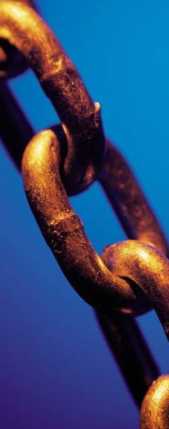



Integração Vertical
A integração vertical é a combinação de processos de produção, distribuição, vendas e/ou outros processos económicos tecnologicamente distintos dentro das fronteiras de uma mesma empresa.
Notes:
2
18

Slide 3
Integração Vertical
Pode ser a montante ou a jusante
Pode ser total ou parcial
I&D
Integração Vertical a Montante
Compras
Produção
Marketing
Distribuição
Integração Vertical a Jusante
Serviço
Notes:
2
18

Slide 4

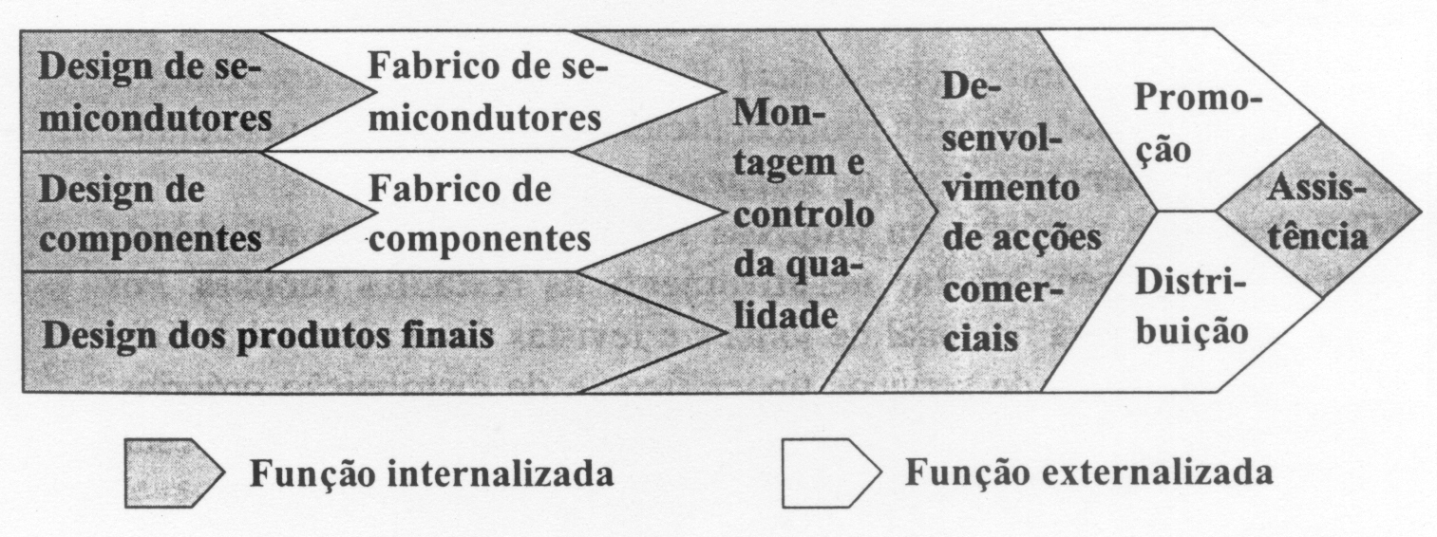
Integração Vertical
Faz sentido aumentar o nível de integração vertical?
1 – Quando o volume de negócios da empresa rentabilizar a nova actividade internalizada sem afectar negativamente as restantes funções
2 – Quando as restantes funções da empresa beneficiarem da realização interna da nova actividade, mesmo que ela não seja, só por si, rentável
Notes:
2
18

Slide 5
Benefícios da integração vertical
Em suma:
A montante
A Jusante
Manutenção do Sigilo sobre tecnologias próprias
Garantia de regularidade dos fornecimentos
Acréscimo de diferenciação do produto
Obtenção de informação directa do mercado
Aumentar o preço de venda
Ganhar acesso aos canais de distribuição
Completar a sua oferta aos clientes
Aumentar a diferenciação do produto
Notes:
2
18

Slide 6
Desvantagens da integração vertical
Desvantagens:
Custos de coordenação
Risco de “estagnação”
Aumento do risco
Menor flexibilidade
A integração vertical parcial e a quase-integração vertical requerem menos investimento e envolvem menos riscos mas; a complexidade da gestão aumenta e o acréscimo da diferenciação e o aumento de barreiras são menores
Notes:
2
18

Slide 7
Custos de transacção
Custos de transação
Custos da Hierarquia da Empresa
Custos que interferem na relação típica vendedor-comprador
Custos suportados pela empresa por realizar internamente as atividades
Custo de aquisição (preço a pagar pelo produto ou serviço)
Custo de recolha de informação (tempo e dinheiro despendidos a identificar potenciais fornecedores)
Custo de seleção (Tempo e dinheiro gasto a avaliar e escolher os fornecedores)
Custo de negociação (despesas com negociação de preços, condições de pagamento…)
Custo de redação do contrato (com advogados e outras instituições para inclusão de clausulas, prazos de entrega, penalidades…)
Custo de litígio (ligados a eventuais conflitos de interesses)
Custos intangíveis (ex. vulnerabilidade da empresa face a maus desempenhos do fornecedor…)
Custo de Produção (realização interna do produto)
Custo de Complexidade (custos do aumento de complexidade técnica das operações…)
Custo de coordenação (com reuniões e fixação de novas regras e procedimentos)
Custo da burocracia (Morosidade nas tomadas de decisão e aumento de níveis hierárquicos na empresa)
De acordo com a teoria dos custos de transacção, a empresa deve integrar verticalmente se os custos de transacção forem superiores à realização interna da atividade do produto.
Notes:
2
18

Slide 8
Integração Vertical
Como deve evoluir a estratégia de integração vertical?
1 - De acordo com as tendências do mercado e da competição
2 - Em sintonia com a estratégia de produtos/mercados da empresa
3 - De acordo com os ciclos económicos
4 - Devem ser analisados sempre os benefícios, custos e riscos
Notes:
2
18

Slide 9
A estratégia de IV à luz da perspetiva interna de análise (recursos e capacidades)
A estratégia de integração vertical é um instrumento que pode fazer face a questões de oportunismo
Se tiver recursos e capacidades com valor, raras, difíceis de imitar (Modelo VRIO) deverei integrar verticalmente
Notes:
2
18

Slide 10
A estratégia de IV à luz da perspetiva interna de análise (recursos e capacidades)
Se não tiver recursos e capacidades com valor, raras, difíceis de imitar (Modelo VRIO) deverei integrar verticalmente
Uma estratégia de aliança gera obviamente mais flexibilidade que uma estratégia de integração vertical
No âmbito do processo de imitabilidade, a imitação por duplicação direta e/ou por substituição por parte da concorrência é dificultada a partir da aposta numa estratégia de integração vertical
De acordo com o modelo VRIO, qual a relação entre a vertente da organização e a estratégia de integração vertical?
Notes:
2
18

Slide 11
Benefícios da integração vertical
Os benefícios da integração vertical total incluem as economias operacionais, a expansão da base tecnológica, a estabilidade, o aumento da capacidade de diferenciação, o aumento das barreiras à entrada, a protecção contra o declínio e a entrada em negócios mais rentáveis.
Economias na produção e distribuição
Economias de informação e coordenação
Economias de estabilidade de relacionamento
Domínio do progresso técnico
Garantia de aprovisionamento e de mercados
Aumento da capacidade de diferenciação
Aumento das barreiras à entrada
Protecção contra o declínio
Entrada em negócios de elevada atractividade
Notes:
2
18

Slide 12
Benefícios da integração vertical
Economias na produção e distribuição
Exploram todas as operações da sua cadeia operacional e tinha o seu porto industrial num dos afluentes do rio Tejo para expedir rapidamente para os mercados externos minimizando custos
Notes:
2
18

Slide 13

Benefícios da integração vertical
Economias de informação e coordenação
Produz internamente os componentes para o fabrico dos seus materiais eléctricos, coordenando eficazmente o desenvolvimento de novos modelos a introduzir no mercado
Notes:
2
18

Slide 14

Benefícios da integração vertical
Economias de estabilidade de relacionamento
Os retalhistas da marca têxtil Benetton sabendo que podem contar com o apoio da marca no longo-prazo comercializam apenas a sua gama de produtos sem vender qualquer outro tipo de produtos de outras marcas para diversificar o risco (Existe a comercialização de produtos Sisley, sendo esta uma marca Benetton para clientes com maior poder de compra)
Notes:
2
18

Slide 15


Benefícios da integração vertical
Domínio do progresso técnico
Produtos de marca branca do pingo doce e continente alargaram os seus conhecimentos tecnológicos na área de embalamento pela substituição dos rótulos da marca do fabricante pelos seus.
Notes:
2
18

Slide 16

Benefícios da integração vertical
Garantia de aprovisionamento e de mercados
Tem as suas próprias plataformas de extracção petrolífera que assegura o acesso a matérias primas e ao mesmo tempo assegura a venda dos derivados do petróleo em postos de abastecimento próprios o que lhes dá acesso ao mercado global
Notes:
2
18

Slide 17

Benefícios da integração vertical
Aumento da capacidade de diferenciação
Distingue-se pela produção ao nível da diferenciação do produto e por integrar simultaneamente lojas próprias diferenciando-se também pelo serviço prestado
Notes:
2
18

Slide 18

Benefícios da integração vertical
Aumento das barreiras à entrada
A Cires, um produtor nacional de PVC descarrega directamente o seu produto no cliente, enquanto a concorrência o realiza através de sacas no grossista, o que requer custos adicionais de manuseamento e armazenagem, obtendo ainda vantagens que à partida bloqueiam também a entrada de novos “players” no mercado dado o conhecimento que têm directamente a jusante da cadeia
Notes:
2
18

Slide 19


Benefícios da integração vertical
Protecção contra o declínio
Os produtores de calçado Growela e Cladinel (Porto) beneficiam de ter algumas lojas próprias tendo maior facilidade em colocar os produtos quando as vendas generalizadamente caem no país
Notes:
2
18

Slide 20

Benefícios da integração vertical
Entrada em negócios de elevada atractividade
Inicialmente fabricava os semicondutores e com o evoluir do mercado e dos seus conhecimentos técnicos passou também a fabricar telemóveis
Notes:
2
18

Slide 21
Custos da integração vertical
Os custos da integração vertical incluem a ultrapassagem das barreiras à entrada, as deseconomias de escala, , as barreiras à saída, as necessidades acrescidas de capital, e a dificuldade de balanceamento da cadeia operacional.
Ultrapassagem das barreiras à entrada
Deseconomias de escala
Maiores barreiras à saída
Necessidades acrescidas de recursos financeiros
Dificuldade de balanceamento da cadeia operacional
Notes:
2
18

Slide 22

Custos da integração vertical
Ultrapassagem das barreiras à entrada
A Lesilan, uma empresa têxtil da zona de Leiria, integrou verticalmente a jusante investindo grande somas de dinheiro para alugar e adquirir espaços para construir a sua rede de lojas LANIDOR em Portugal
Notes:
2
18

Slide 23

Custos da integração vertical
Deseconomias de escala
A empresa Quinta Nova Porcelanas instalou na sua fábrica um equipamento fabril de produção de pasta muito superior aquilo que efectivamente consome, gerando ineficiência no seu processo produtivo perdendo claramente vantagem competitiva
Notes:
2
18

Slide 24
Custos da integração vertical
Maiores barreiras à saída
A empresa de calçado Growela envolveu-se tanto na concepção, produção e comercialização do calçado que agora aumentou os custos de saída de um negócio em declínio
Notes:
2
18

Slide 25

Custos da integração vertical
Necessidades acrescidas de recursos financeiros
A Inapa tem necessidades acrescidas de maiores recursos financeiros por estar no negócio de produção de papel e simultaneamente na distribuição de artigos de papelaria
Notes:
2
18

Slide 26

Custos da integração vertical
Dificuldade de balanceamento da cadeia operacional
A Samsung não balanceia em termos iguais a produção de fabrico de semicondutores e a sua produção em termos de produtos de electrónica e informática que disponibiliza para o mercado, o que por vezes leva a ter excedente de produto em armazém e outras falta de matéria-prima para a fabricação dos seus produtos
Notes:
2
18

Slide 27
Riscos da integração vertical
Os riscos da integração vertical incluem a perpetuação da ineficiência , aumento do risco operacional, a perca de acesso a tecnologias externas, redução da ligação ao mercado e a menor flexibilidade operacional.
Perpetuação de ineficiências
Aumento do risco operacional
Perca de acesso a tecnologias externas
Redução da ligação do mercado
Menor flexibilidade operacional
Notes:
2
18

Slide 28

Riscos da integração vertical
Perpetuação de ineficiências
A General Motors produz internamente os componentes dos veículos o que pode levar a níveis de eficiência e qualidade menores do que poderia exigir a um fornecedor externo
Notes:
2
18

Slide 29

Riscos da integração vertical
Aumento do risco operacional
A Daiei (Japão) começou a produzir alguns produtos que distribuía aumentando os custos fixos e ficou exposta a um maior risco operacional
Notes:
2
18

Slide 30


Riscos da integração vertical
Perca de acesso a tecnologias externas
Recorre quase exclusivamente a “hardware” e “software” produzido internamente, correndo o risco de não aceder a tecnologias porventura mais avançadas de outras empresas
Notes:
2
18

Slide 31
Riscos da integração vertical
Redução da ligação do mercado
A Matsushita Electric, a maior produtora de componentes eléctricos no Japão, criou uma rede de retalho filiada, ficando demasiado dependente da informação dos seus lojistas, quando os compradores começaram a comprar em grandes superfícies demoraram muito tempo a reagir
Notes:
2
18

Slide 32

Riscos da integração vertical
Menor flexibilidade operacional
Uma empresa que escolha integrar verticalmente pode levar a maiores riscos em termos de eficiência de flexibilidade em caso de sazonalidade, pois face a uma quebra de procura os custos operacionais mantém-se, existindo ainda a possibilidade também de não ter a capacidade para aumentar a produção em casos de procura activa. Mas o contrário também pode acontecer. A Siemens por exemplo, integra a montante e a jusante o que requer elevados níveis de produtividade e rentabilidade em todas as actividades. Recorrer a fornecedores externos poderia levar a grandes perdas de eficiência.
Notes:
2
18

